Slide 1

Initiation Fusion 360

Slide 2
Sommaire :
premier pas sur l'interface
1er petite pièce
1er cas d'études : étoile 5 branche
2nd cas d'études : support de bobine d'imprimante 3D

Slide 3
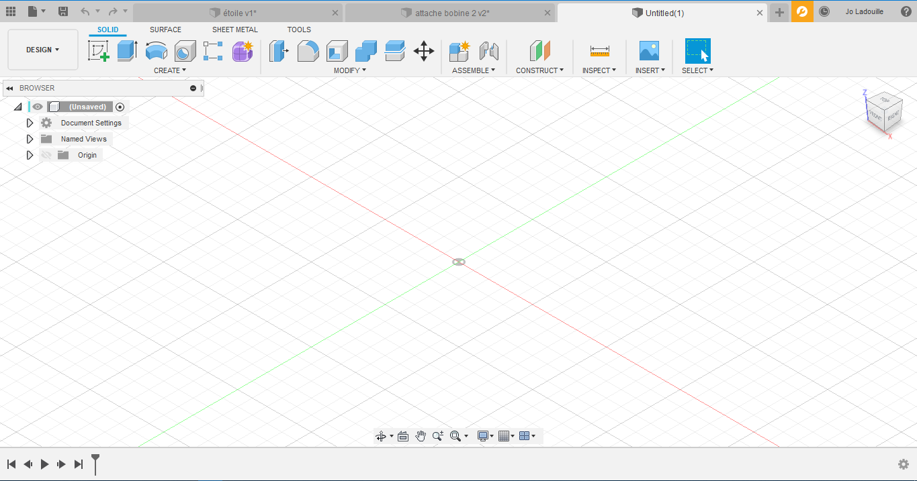
interface :
enregistrer
avant arrière
fichier ouvert
bandeau d'outils
extension
statue connexion
compte et paramètre
cube de vue
exploration/ cloud
bandeau d'outils
origine
ateliers
paramètre divers sur la vue
object brower
time line

Slide 4
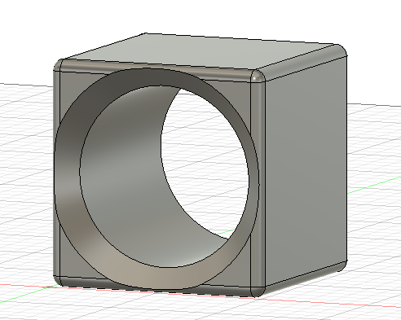
1er test a l'arrache

Slide 5
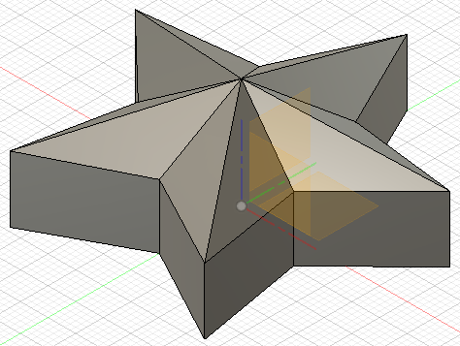
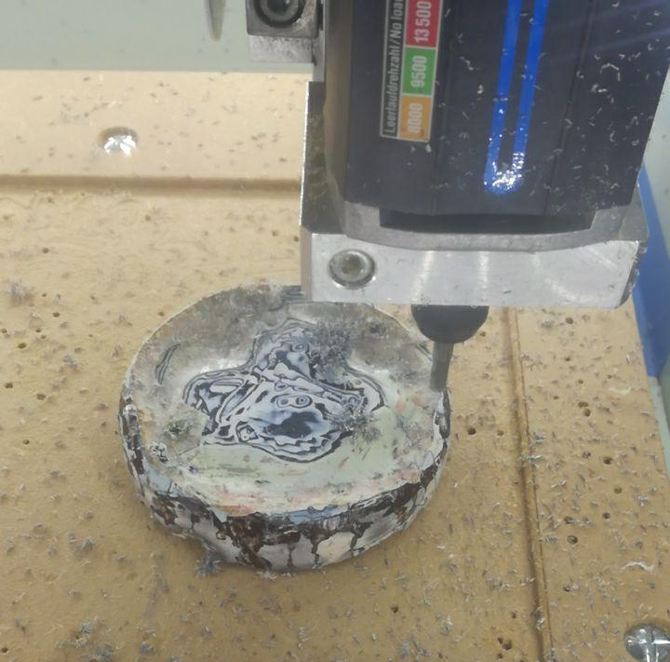
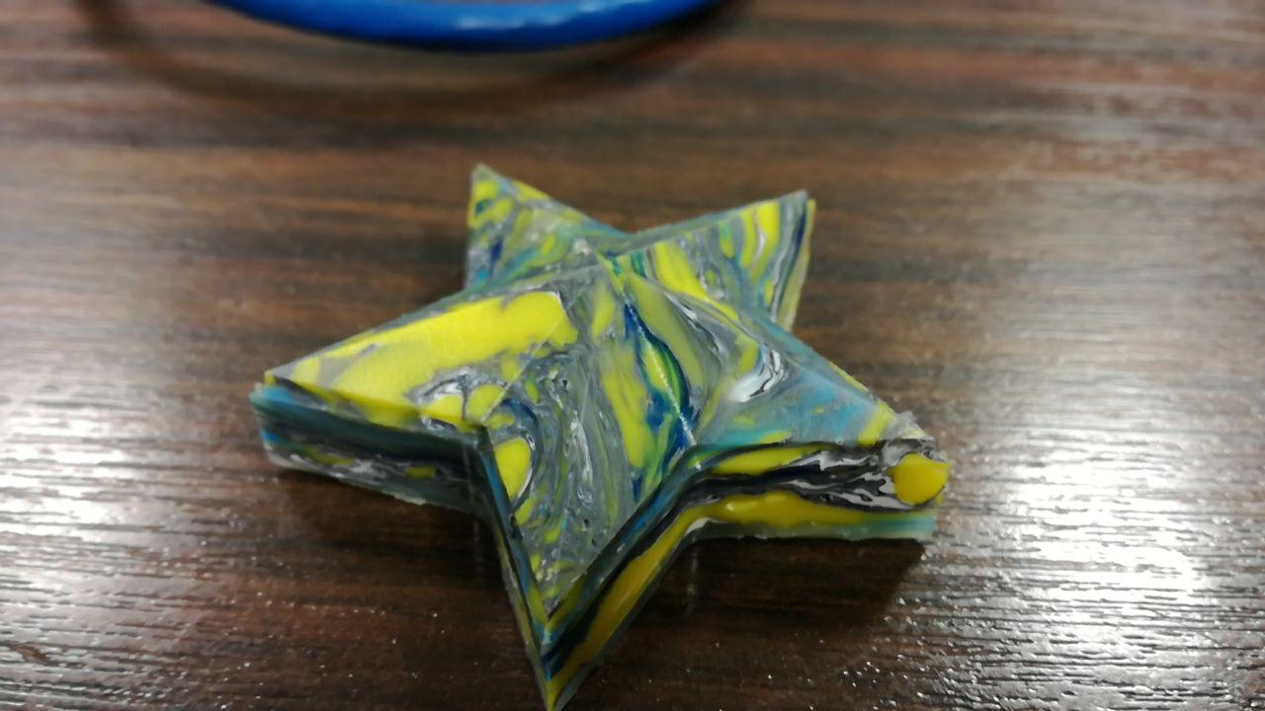

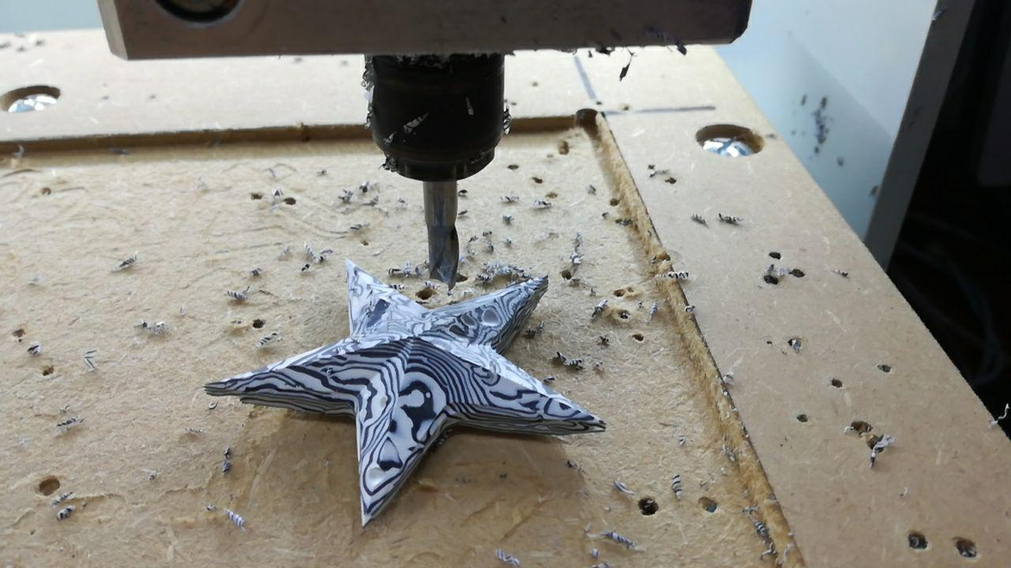
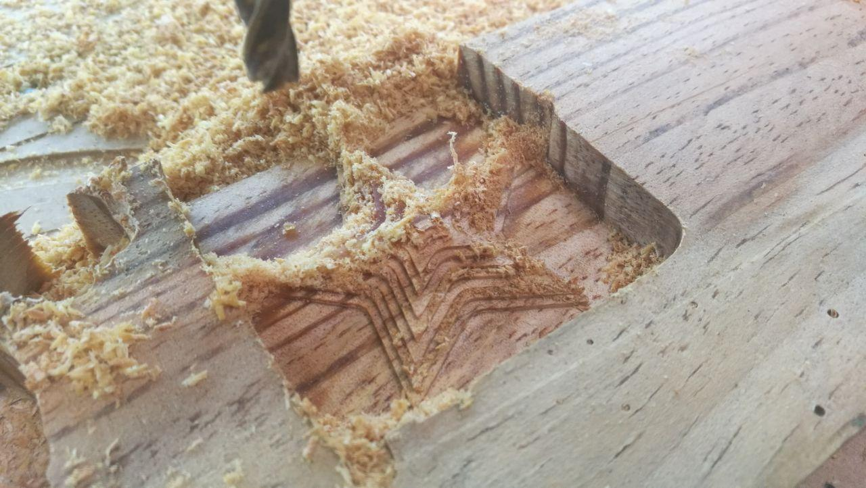
Cas d'étude 1 : l'étoile

Slide 6
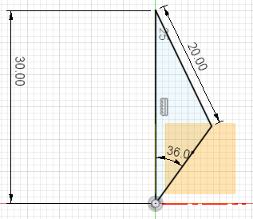

Slide 7
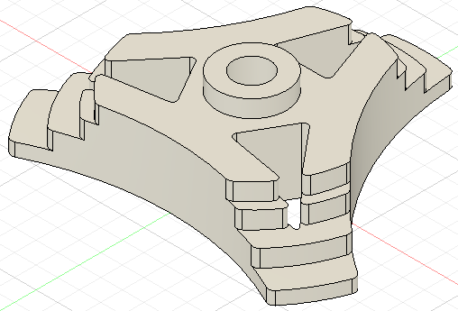
Cas d'étude 2 :
Attache bobine

Slide 8
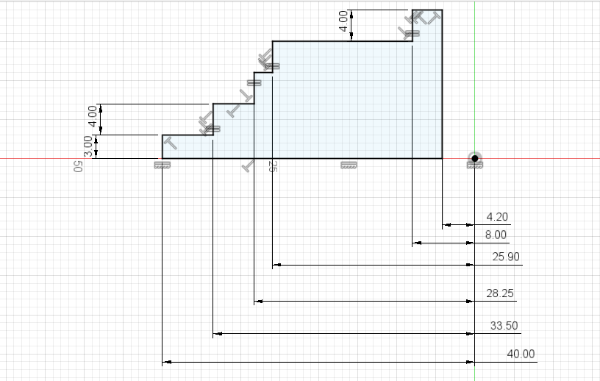

Slide 9
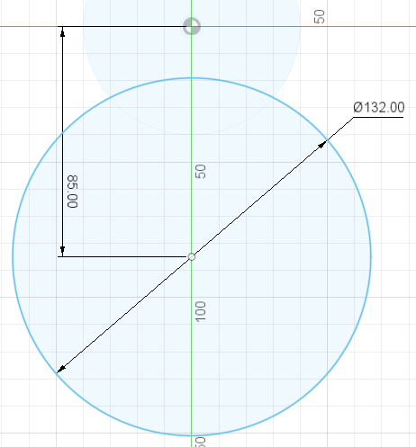
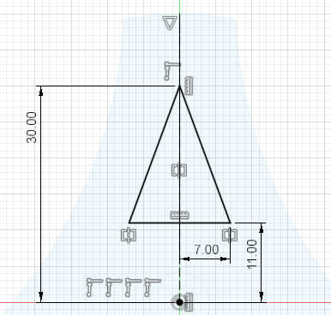

Slide 10
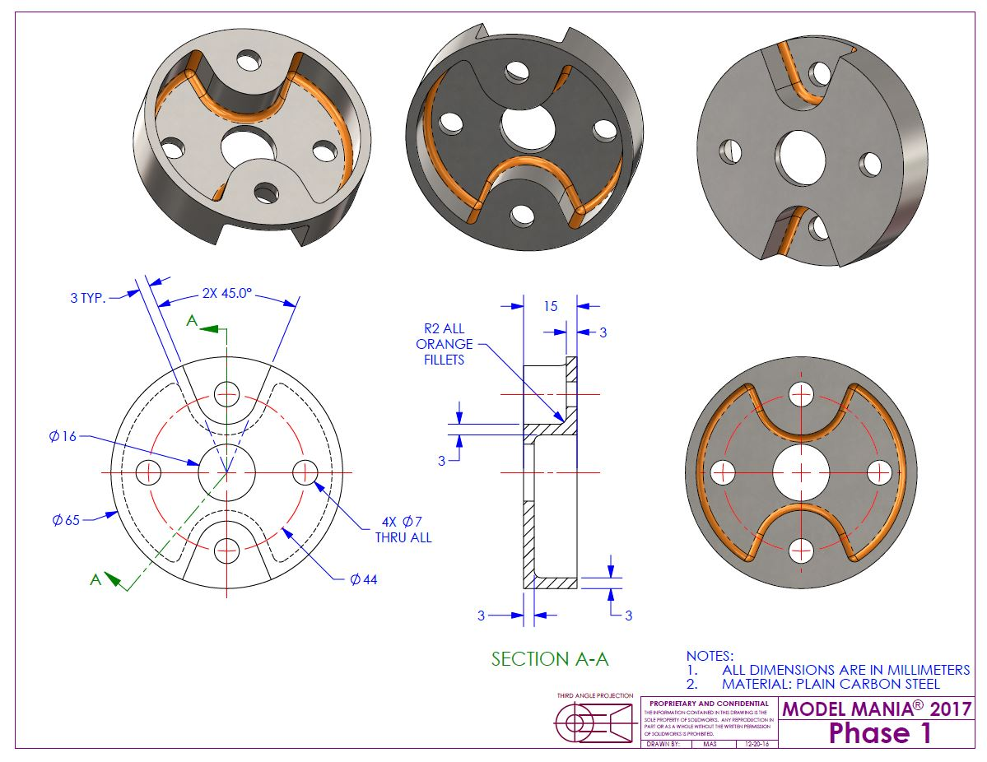
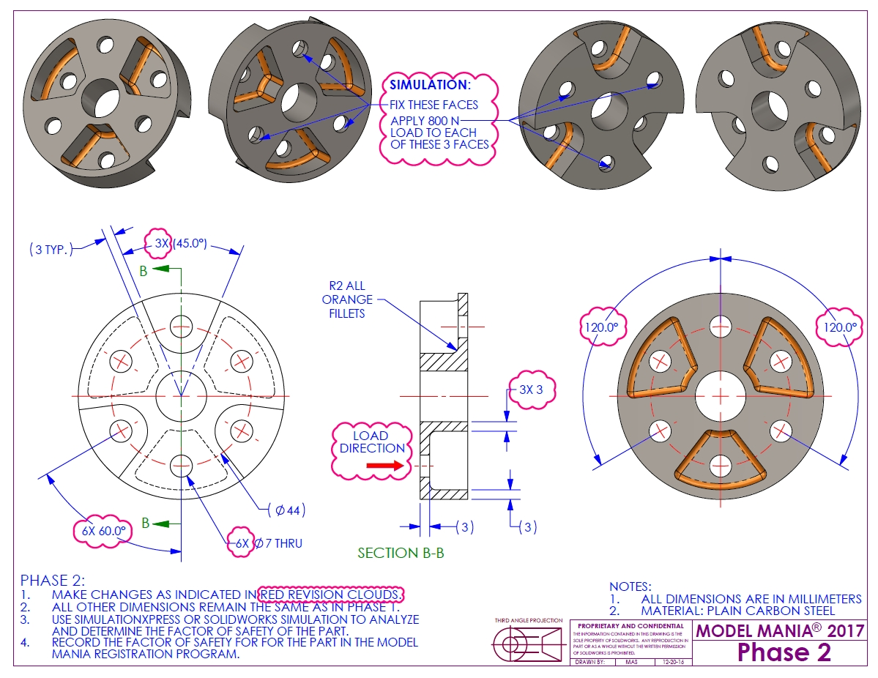
Exercice
http://blogs.solidworks.com/tech/wp-content/uploads/sites/4/Model-Mania%C2%AB-2017-Phase1.jpg
http://blogs.solidworks.com/tech/wp-content/uploads/sites/4/Model-Mania%C2%AB-2017-Phase2.jpg

Slide 11
https://blogs.solidworks.com/tech/2020/03/20-years-of-model-mania.html
2017
2010
2008
2013
2016

